Slide 1
Ziel № 5:
Geschlechter-Gleichheit
Betina und Sofia; Sofia,Bulgarien

Slide 2
Hauptpunkte
05
01
02
03
04
Gewalt und Stiftung
Einleitung
06
Proteste
Ziele
07
Schluss
Gleichstellungsindex
Mitgliedschaft im Parlament und Lohnunterschiede

Slide 3
01
Einleitung

Slide 4

Einleitung
Die Gleichstellung der Geschlechter ist ein Schlüsselelement für Demokratie und soziale Gerechtigkeit.Sie ist eine Voraussetzung für nachhaltiges Wirtschaftswachstum und eine inklusive Gesellschaft.

Slide 5
02
Ziele

Slide 6
Geschlechtergleichstellung erreichen und alle Frauen und Mädchen stärken
5.1
5.4
Alle Diskriminierung von Frauen und Mädchen beenden.
Unbezahlte Pflege- und Hausarbeit
5.2
Ziele
5.5
Gewalt und Menschenhandel gegen Frauen und Mädchen stoppen.
Gleichstellung in Führungspositionen
5.3
5.6
Schädliche Praktiken wie Kinderehen und Genitalverstümmelung abschaffen.
Sexuelle und reproductive Rechte

Slide 7
03
Gleichstellungsindex

Slide 8
Gleichstellungsindex
(GEI)
GEI-Wert Bulgarien 2024: 65,1 Punkte (EU-Durchschnitt: 71)
Verbesserung seit 2010: +4,4 Punkte
Die 6 Bereiche:
Höchster Bereich: Wissen (78,7); Eu – 74.5
Schwächster Bereich: Zeit (56,7); Eu – 65,4
Arbeit (70.9) und Eu (74,6)
Macht (53,2) und Eu (61,4)
Geld (66,6) und Eu (78,4)
Gesundheit (69,4) und Eu (88,6)
Herausforderungen

Slide 9
04
Mitgliedschaft im Parlament und Lohnunterschiede

Slide 10
Mitgliedschaft im Parlament
Früher – rund 1990
2024
Frauenanteil im Parlament liegt unter 10%; Gründe dafür
23.5%
Vergleich zum EU-Durchschnitt
Entwicklung über die Jahre

Slide 11
Lohnunterschiede
Frauen verdienen in Bulgarien 13–14 % weniger als Männer.
Früher war die Lücke größer – über 20 % in den 1990er-Jahren.
Lohnunterschied besteht trotz höherer Bildung bei vielen Frauen.
Gründe: Teilzeit, Kinderbetreuung, Branchenverteilung, Stereotype.
Lücke = strukturelles Problem, nicht individuelle Leistung.
Lösung: Gehaltstransparenz, mehr Frauen in Führungspositionen, faire Verteilung von Sorgearbeit

Slide 12
05
Gewalt und Stiftung

Slide 13
Gewalt
21 % der Frauen in Bulgarien haben in ihrem Leben psychische, physische oder sexuelle Gewalt erlebt
Anhaltende geschlechtsspezifische Gewalt

Slide 14
Stiftung
Einzige bulgarische Stiftung mit feministischem Fokus
Ziel: Förderung der Geschlechtergleichstellung
Strategie: Entwicklung von Philanthropie für sozialen Wandel

Slide 15
06
Proteste

Slide 16
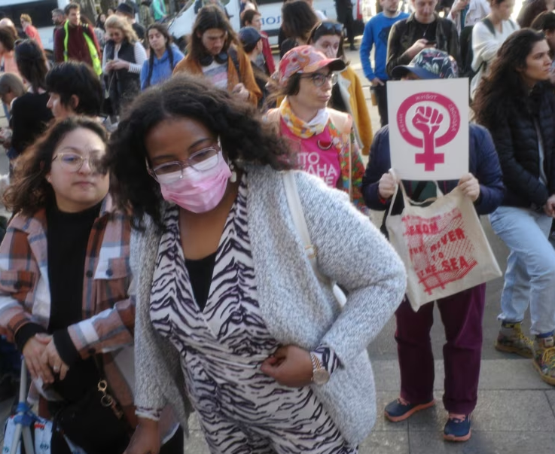
Proteste
Anlass: Internationaler Frauentag (8. März)
Motto: „Feminismus statt Militarismus“
Veranstalter: Feministische und zivilgesellschaftliche Organisationen
Ziel der Demonstration:
Einsatz für die Rechte von Frauen

Slide 17
07
Schluss

Slide 18
Schluss
Bulgarien hat bedeutende Schritte zur Förderung der Geschlechtergleichstellung unternommen, insbesondere durch die Präsenz von Frauen in Führungspositionen und die Unterstützung weiblicher Unternehmerinnen. Dennoch bestehen erhebliche Herausforderungen, insbesondere im Bereich der Gewaltprävention und der strukturellen Gleichstellung.

Slide 19
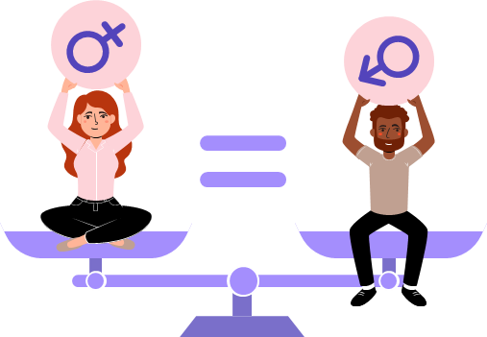
Vielen Dank für Ihre Aufmerksamkeit!

